Slide 1
私の「ひろしまパスタ」メニュー【応募用紙】
メニュー名
使用する 広島食材 | ※広島食材：広島県産農林水産物や広島名産の加工食品等
使用する 赤いもの | ※例：ホールトマト、カットトマト、生トマト、トマトソース、トマトケチャップ、トマトペースト、 トマトピューレー、トマトジュース など
レシピ | 写真またはイラスト
 | 材料（ 人前） | レシピ
 | ・ ・ | ① ② ③
メニューの アピール ポイント
こちらに
写真もしくは
イラストを
貼り付けてください

Slide 2
ふりがな
氏名 ※
小学校名 ※ |  | 学年 ※ | 年生
住所 | 〒 広島県
電話番号
表彰時の 氏名の公表 | 公表する ／ 公表しない いずれかに○
氏名を公表しない場合 代わりのニックネーム | ※10字以内でお願いします。文字のみの使用とし、記号等の使用はお控えください。
※この用紙に御記入いただいた個人情報は、本プロジェクト以外の目的には使用いたしません。
※表彰メニューに選定された際は、メニュー名とともに、 応募者の「氏名」「小学校名」「学年」を公表します。 （ただし、「公表しない」を選ばれた場合は、「氏名」の代わりに「ニックネーム」を公表します。）

Slide 3
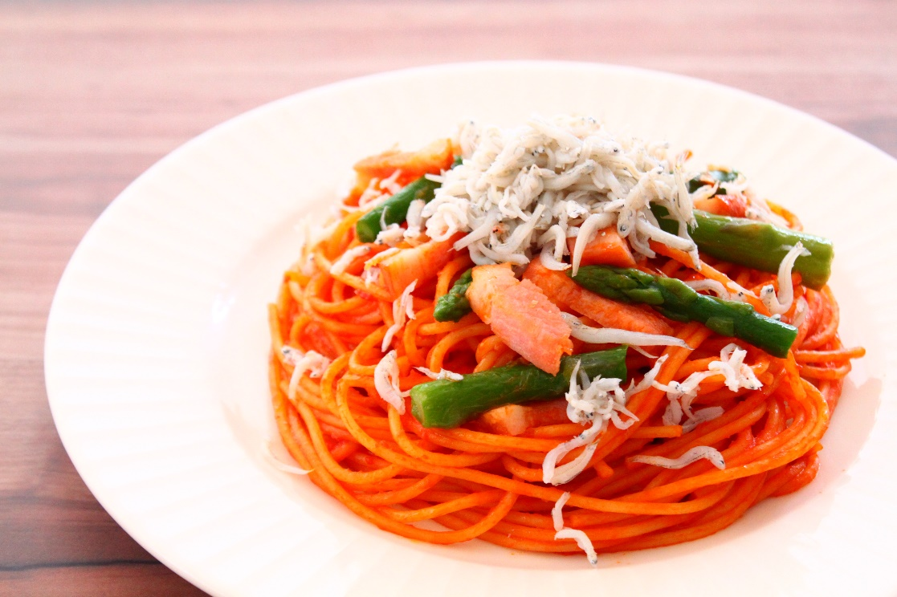
★応募用紙 記入例
私の「ひろしまパスタ」メニュー【応募用紙】
メニュー名 | 音戸しらすの情熱パスタ
使用する 広島食材 | 音戸しらす ※広島食材：広島県産農林水産物や広島名産の加工食品等
使用する 赤いもの | トマトペースト ※例：ホールトマト、カットトマト、生トマト、トマトソース、トマトケチャップ、トマトペースト、 トマトピューレー、トマトジュース など
レシピ | 写真またはイラスト
 | 材料（ ４ 人前） | レシピ
 | ・パスタ 400g ・音戸しらす 好きなだけ ・トマトペースト 30g ・アスパラ 8本 ・ベーコン 4枚 ・塩コショウ 少々 | ①パスタを3分ゆでている間に、アスパラ・ベーコンを切る。 ②ゆであがったパスタと１の材料を一緒に炒め合わせる。 ③トマトペーストを加えて、塩コショウで味をととのえる。 ④音戸しらすを好きなだけかける。
メニューの アピール ポイント | 小さい頃から大好きな音戸のしらすを使いました。 真っ赤なトマトペーストで、情熱を表しました。
※応募作品は、レシピ集やレシピ本、レシピサイト等で公開されていないものとします。

Slide 4
★応募用紙 記入例
ふりがな | ひろしま たろう
氏名 ※ | 広島 太郎
小学校名 ※ | ○○小学校 | 学年 ※ | ４ 年生
住所 | 〒000-0000 広島市○○区○○
電話番号 | 0000-00-0000
表彰時の 氏名の公表 | 公表する ／ 公表しない いずれかに○
氏名を公表しない場合 代わりのニックネーム | ※10字以内でお願いします。文字のみの使用とし、記号等の使用はお控えください。
※複数名で応募する場合、全員
の名前を書いてください。
※複数名 で応募する場合は 、 代表者の住所・電話番号を書いてください。
※この用紙に御記入いただいた個人情報は、本プロジェクト以外の目的には使用いたしません。
※表彰メニューに選定された際は、メニュー名とともに、 応募者の「氏名」「小学校名」「学年」を公表します。 （ただし、「公表しない」を選ばれた場合は、「氏名」の代わりに「ニックネーム」を公表します。）

